Slide 1


Fase 4
Global Solution - 1º Semestre
Sprint 2
Turma: 1TSCOA
Guilherme Nunes Camilo RM550917
Gustavo Neves da Silva Santos RM97614
Josivaldo dos Santos Silva RM99543
Kevin Souza Alves Da Silva RM98749

Slide 2
Agro Credit Connect
Conectando Pequenos Produtores ao Crédito Rural

Slide 3

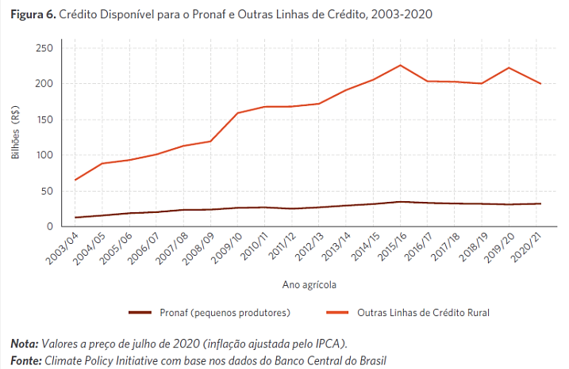
Contextualização do problema
O acesso ao crédito rural para pequenos e médios produtores é um problema antigo e discutido há anos. Eles enfrentam dificuldades devido à falta de garantias exigidas pelas instituições financeiras. A burocracia envolvida no processo de análise e concessão de crédito é um obstáculo devido à complexidade das documentações e certidões necessárias e a confiabilidade nas informações e dados do requerente. Isso afeta a capacidade dos produtores de investir, melhorar a produção e expandir seus negócios.

Slide 4
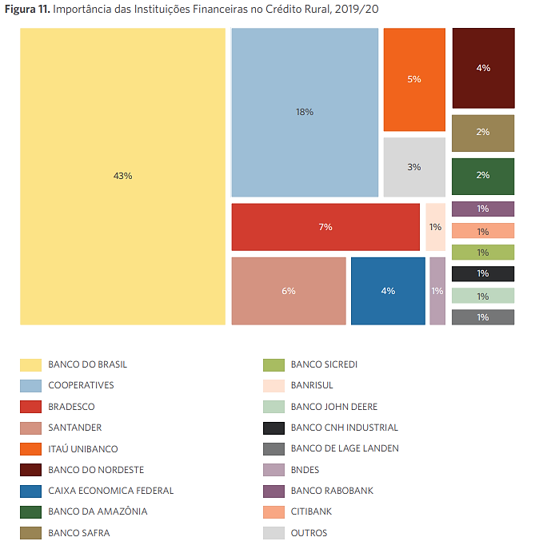
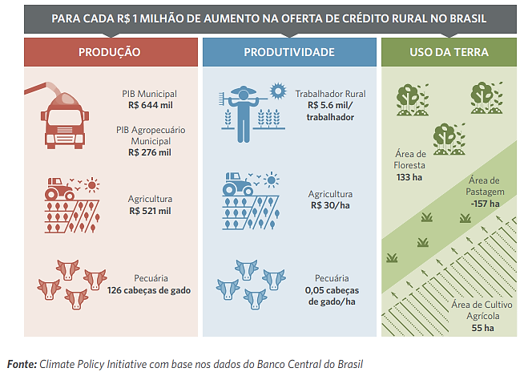
Os pequenos e médios produtores são cruciais para a produção agrícola e economia do país, mas a falta e dificuldades de acesso à crédito limita suas possibilidades de custeio e investimentos.

Slide 5
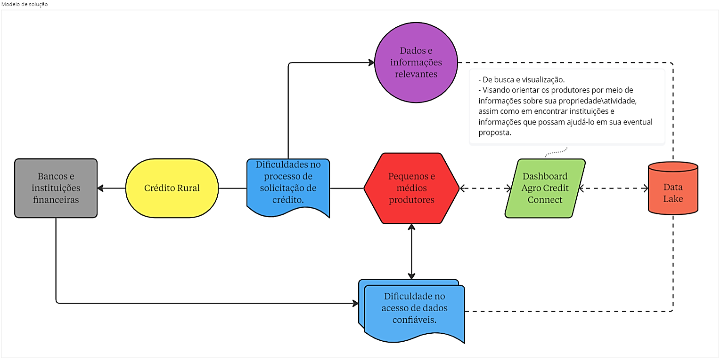
Proposta de solução
Objetivando orientar os produtores na aquisição de informações sobre sua propriedade e atividades, assim como em encontrar instituições que possam ajudá-lo em sua eventual proposta de solicitação de crédito, a proposta é a criação de uma Dashboard para busca e visualização de informações referentes aos pequenos e médios produtores e instituições envolvidas no crédito rural.

Slide 6
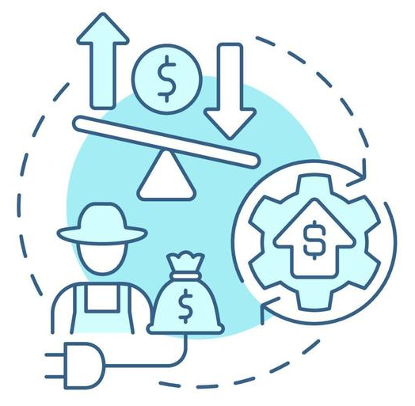
Problema a ser resolvido
Carência de informação orientada ao pequeno e médio produtor;
Falta de entendimento do produtor sobre suas propriedades;
Carência dedados confiáveis sobre as atividades realizadas e propriedades do pequeno e médio produtor.

Slide 7
Impacto da solução
Mitigação da morosidade no processo de concessão de crédito.
A potencial orientação por meio da agregação de informações essenciais ocasiona em maior entendimento e preparação do produtor rural para enfrentar o processo de solicitação de crédito e financiamento.
Democratização do acesso à informação.
Com a personalização do conteúdo exibido ao usuário final, é esperada melhora na aquisição de conhecimento e informações específicas e direcionadas aos interesses e finalidades do pequeno e médio produtor.
Redução do risco do crédito e taxa de juros;
Conectando o pequeno e médio produtor às associações e cooperativas de cunho social, financeiro, rural e também divulgando políticas e programas do governo e condições do mercado financeiro, assim emponderando essa comunidade, é esperado um impacto mercantil, visto o potencial aumento de poder de comparação e decisão dos beneficiados pelos financiamentos.

Slide 8
Benefícios esperados
A redução da assimetria de concessão de crédito rural entre pequenos e grandes produtores rurais trará diversos benefícios significativos. Com o fortalecimento da agricultura familiar por meio da divulgação de informações que auxiliarão os pequenos e médios produtores a buscarem investimentos e apoio financeiro para suas atividades, é esperada maior igualdade de oportunidades, uma vez que terão acesso a recursos e conhecimentos necessários para expandir e aprimorar suas produções.
Além disso, espera-se um aumento no número de associações de produtores às cooperativas e instituições sociais que visam apoiar as atividades dos produtores rurais. A dashboard Agro Credit Connect desempenhará um papel fundamental nesse processo, apresentando e facilitando a conexão inicial entre os produtores e essas associações. Essa integração proporcionará acesso a programas de capacitação, assistência técnica e linhas de crédito específicas para agricultores familiares, contribuindo para uma maior inclusão e desenvolvimento sustentável do setor.
Outro benefício importante será a melhoria na disponibilidade de dados confiáveis. Através da orientação direcionada aos pequenos e médios produtores, espera-se que haja uma maior conscientização sobre a importância da coleta e divulgação de informações referentes a sua atividade e propriedade. Com um maior entendimento das requisições necessárias para obter crédito, esses produtores poderão fornecer dados consistentes e confiáveis, reduzindo assim a carência de informações e melhorando sua credibilidade perante as instituições financeiras.
Em resumo, a redução da assimetria de concessão de crédito rural entre pequenos e grandes produtores trará benefícios significativos. O fortalecimento da agricultura familiar, o aumento na associação de produtores às cooperativas e instituições sociais e a melhoria na disponibilidade de dados confiáveis são fatores essenciais para promover uma maior equidade e sustentabilidade no setor agrícola. Essas medidas contribuirão para impulsionar o desenvolvimento econômico e social das comunidades rurais, permitindo que os pequenos e médios produtores tenham maior acesso a recursos e oportunidades de crescimento.

Slide 9

Tecnologias utilizadas
Azure
Plataforma de serviços em nuvem da Microsoft que oferece uma ampla gama de recursos e soluções para empresas e desenvolvedores. Ela permite que organizações hospedem, gerenciem e dimensionem aplicativos e serviços de forma eficiente, sem a necessidade de infraestrutura física. A Azure oferece serviços de computação, armazenamento, banco de dados, análise de dados, inteligência artificial, Internet das Coisas (IoT) e muito mais.
Uma das características distintivas da Azure é a sua flexibilidade, que permite aos usuários escolher entre uma variedade de modelos de implantação, como IaaS (Infraestrutura como Serviço), PaaS (Plataforma como Serviço) e SaaS (Software como Serviço).

Slide 10

Synapse Analytics
O Azure Synapse é uma plataforma de análise de dados da Microsoft que oferece uma solução integrada para processamento de big data e análise de dados em escala empresarial. Ele permite que as organizações coletem, armazenem e analisem grandes volumes de dados de maneira eficiente e escalável.
O Azure Synapse combina armazenamento de dados, processamento de dados e análise em uma única plataforma. Ele oferece recursos de integração de dados para consolidar dados de várias fontes em um único local, permitindo análises mais abrangentes e insights mais profundos.
Além disso, o Azure Synapse oferece recursos avançados de segurança e governança de dados para garantir que os dados estejam protegidos e em conformidade com os regulamentos. Ele também suporta integração com outras ferramentas e serviços do ecossistema Azure, tornando-o uma solução flexível para várias necessidades de análise de dados.

Slide 11
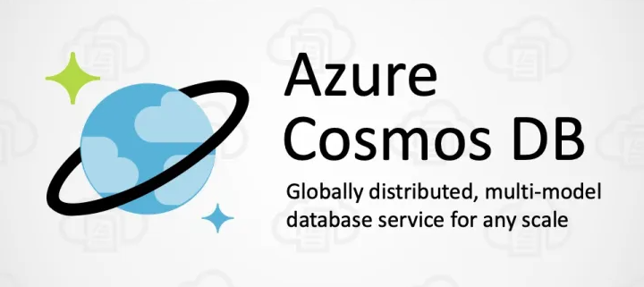
CosmosDB
O Cosmos DB suporta diversos modelos de dados, incluindo documentos, gráficos, colunas e chave-valor, o que o torna versátil para diferentes tipos de aplicativos. Ele utiliza um modelo de consistência flexível, permitindo que os desenvolvedores escolham entre cinco níveis de consistência, adaptando-se às necessidades específicas de seus aplicativos.
Uma das principais vantagens do Cosmos DB é sua capacidade de replicação global automática, que permite que os dados sejam replicados em várias regiões geográficas para garantir a alta disponibilidade e a baixa latência, independentemente da localização dos usuários.
O serviço também oferece suporte para escalabilidade horizontal elástica, o que significa que os recursos podem ser dimensionados automaticamente conforme a demanda do aplicativo, sem interrupções no serviço.
Além disso, o Azure Cosmos DB fornece recursos avançados de segurança, como autenticação, autorização e criptografia de dados em repouso e em trânsito.

Slide 12
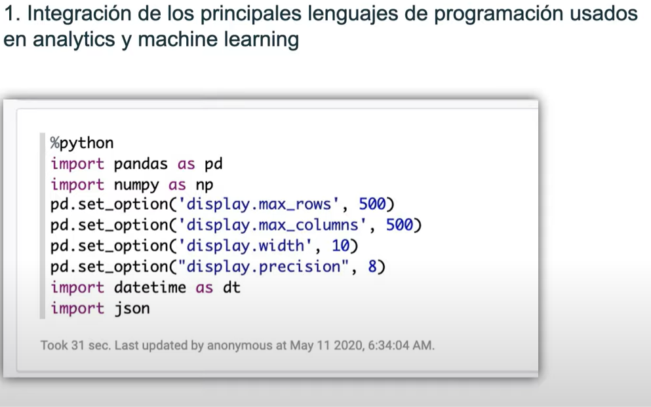
Notebook
Aplicação em código aberto que permite que você crie e compartilhe documentos com códigos, equações, visualizações e textos explicativos. Ele é especialmente usado para operações de física computacional e análises de grande volume de dados.
Além das vantagens para cálculos complexos, com a utilização de um Notebook fica muito mais fácil manter o código organizado, limpo e em conformidade com as boas práticas da programação.
É possível atualizar o notebook (ou partes dele) com novos dados, executando novamente as células. Você também pode copiar a célula e executar a cópia novamente apenas se desejar manter um registro da tentativa anterior.
Facilita o fluxo de trabalho desde o teste das ideias até a primeira implementação do código em linguagem Julia, Python e R.

Slide 13
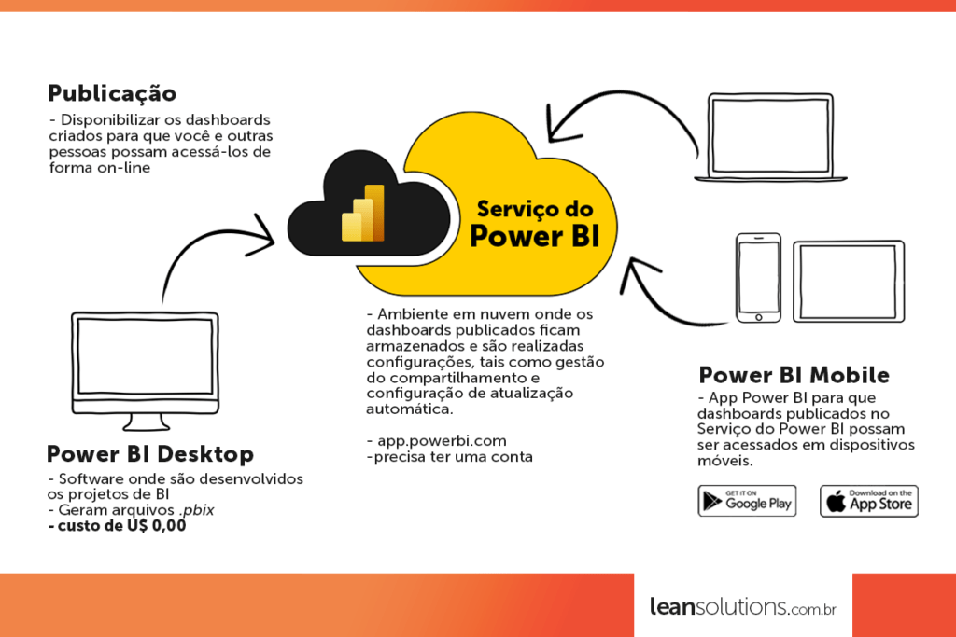
PowerBI
Plataforma de análise de dados e visualização desenvolvida pela Microsoft. Permite que as empresas extraiam informações valiosas de seus dados, transformando-os em relatórios interativos, painéis de controle e visualizações dinâmicas. Além de fazer a conectividade com várias fontes de dados, incluindo bancos de dados, serviços em nuvem, arquivos locais, aplicativos de terceiros e muito mais. Isso possibilita a importação e a integração de dados de várias origens para análise centralizada.

Slide 14
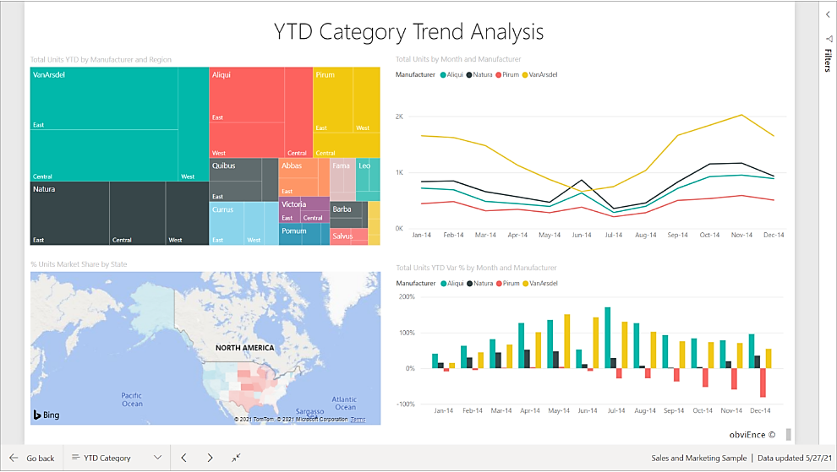
PowerBI
O Power BI necessita de conexão a uma fonte de dados para realizar a transformação desses.
Com o Power View, uma tecnologia de visualização de dados, é possível criar recursos visuais como gráficos interativos e mapas que dão vida aos dados.
Com o Power Query, é possível realizar tarefas como filtrar, agrupar, mesclar tabelas e aplicar transformações aos dados de forma intuitiva e eficiente. É uma parte fundamental para o processo de preparação de dados no Power BI.
Sendo assim, o PowerBI permite criar relatórios e dashboards que são visualmente mais agradáveis e, consequentemente, mais atrativos aos espectadores.

Slide 15

Dashboard
O dashboard é um painel visual personalizado para divulgação e acompanhamento da evolução dos resultados, aqui representando o produto final desta solução, que será disponibilizado ao usuário final.
Independentemente do segmento, o principal objetivo do dashboard é divulgar os dados em tempo real em um painel visualmente claro e que, idealmente, esteja à vista ou de fácil acesso para todos.
Outro benefício dos dashboards para a gestão é a possibilidade de cruzar os dados de diversas áreas, proporcionando um valioso instrumento de análise e tomada de decisão.

Slide 16
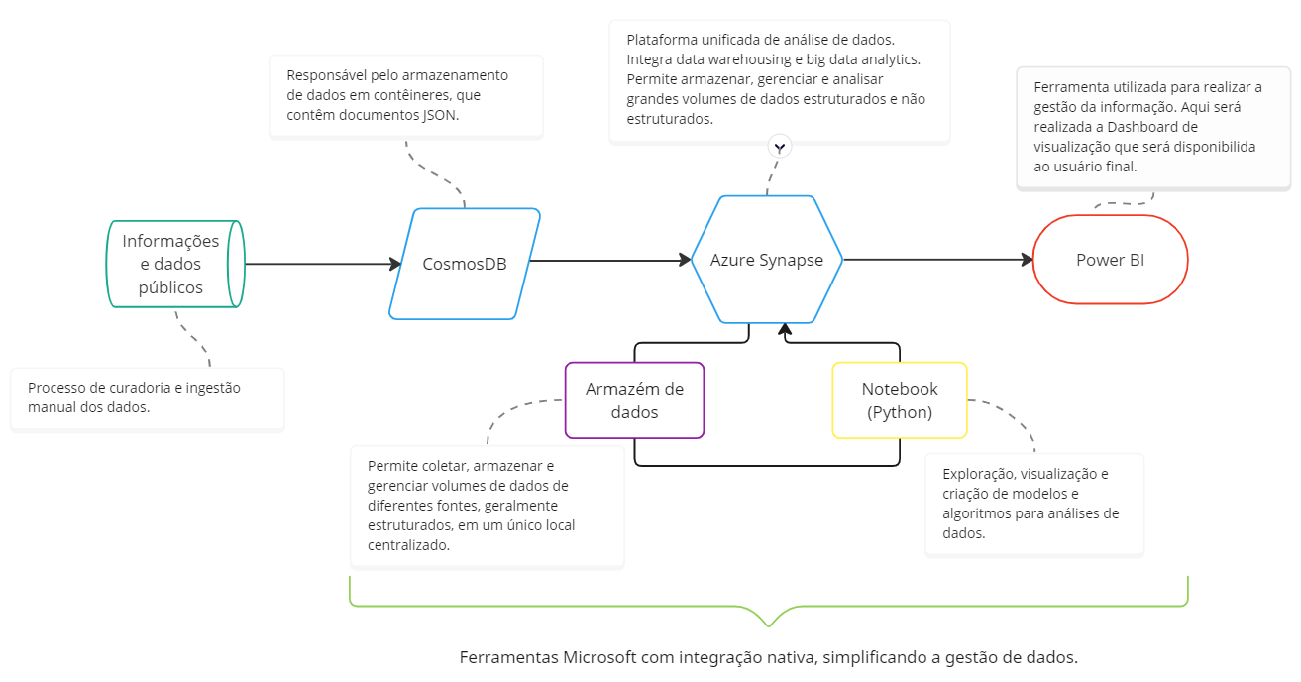
Arquitetura

Slide 17
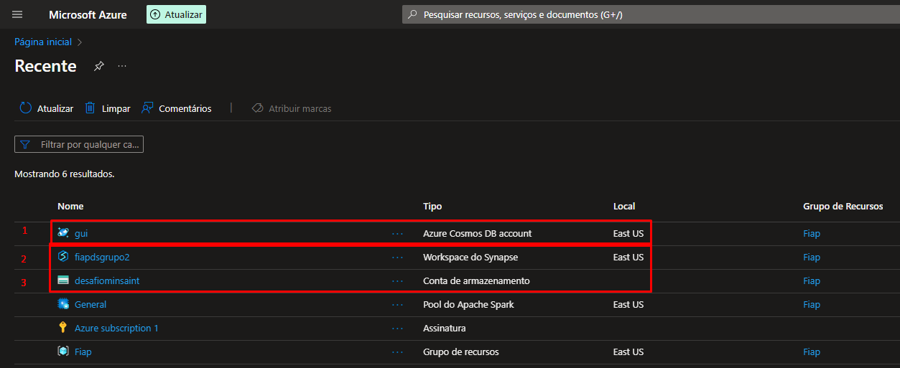
Agro Credit Connect
BACKEND
Aqui temos uma visão geral das principais ferramentas utilizadas para desenvolvimento do Backend, todas do ecossistema Azure.
CosmosDB
Workspace do Synapse
Data Lake

Slide 18
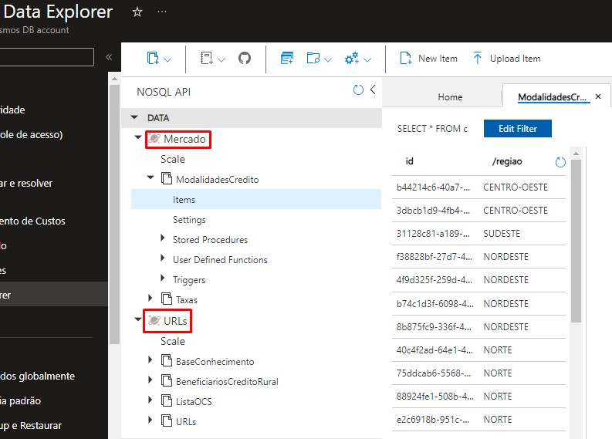
Agro Credit Connect
BACKEND
CosmosDB
Banco de Dados principal, possui estrutura de armazenamento em contêineres. Nesta solução foram utilizados dois deles, 'Mercado' e 'URLs', contendo os documentos JSON, que foram importados/ingeridos manualmente após pesquisa e curadoria dos dados a serem utilizados.
A exportação dos dados é realizada de forma integrada para o Power BI por meio da URI gerada pela própria ferramenta no gerenciamento do Banco de Dados. A autenticação é feita pela chave da conta, e a integração é realizada pela API da própria Microsoft.

Slide 19
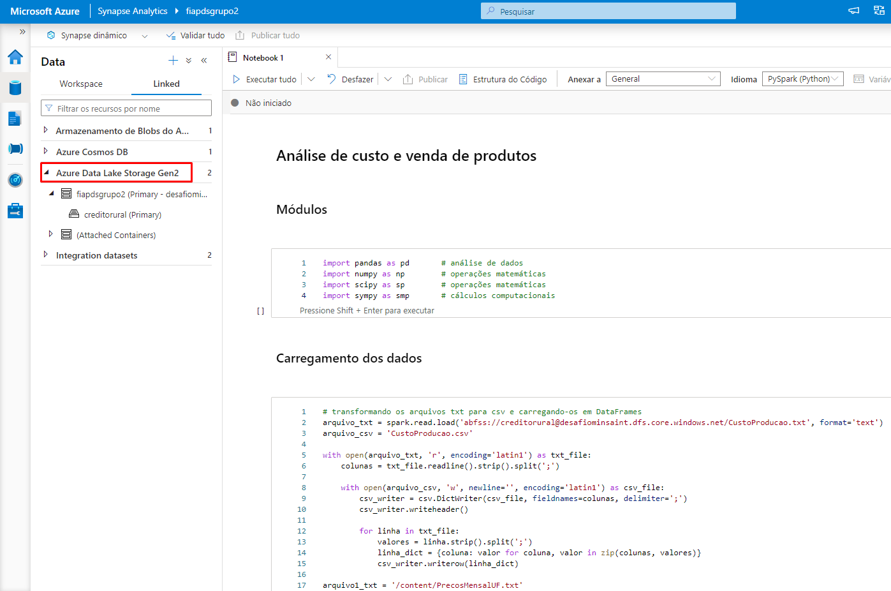
Agro Credit Connect
BACKEND
2. Workspace do Synapse
Ambiente centralizado para análise de dados. Aqui, a conexão com o data lake é interna e gerenciada automaticamente pelas ferramentas da Azure. Na imagem, podemos visualizar os links realizados no workspace e o notebook utilizado para analisar os dados de 'CustoProducao' e 'PrecosMensal', localizados na conta de armazenamento / DataLake, conforme demonstrado no próximo slide.

Slide 20
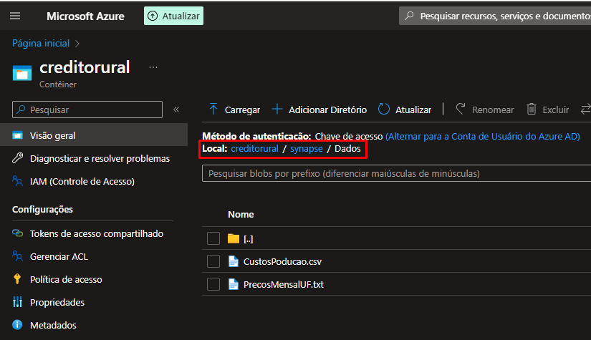
Agro Credit Connect
BACKEND
3. Data Lake
Conta de armazenamento, aqui realizando a função de um Data Lake. Permite armazenamento de qualquer tipo de dados, de forma já conhecida, guardando-os em pastas.
Conforme observado na imagem, nesta pasta estão os arquivos em texto retirados diretamente do portal da Conab. Estes dados são acessados via workspace do Synapse e devidamente manipulados e analisados utilizando Python, por meio de um notebook, conforme slide anterior

Slide 21
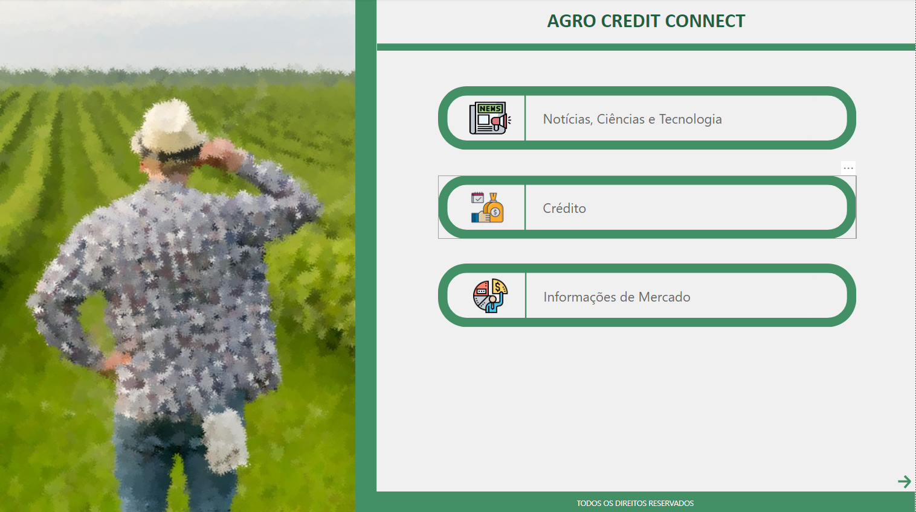
Agro Credit Connect
Dashboard Power BI
Por fim, o produto que está disponível ao usuário final, contendo as informações e gráficos competentes ao uso dos pequenos produtores rurais.

Slide 22
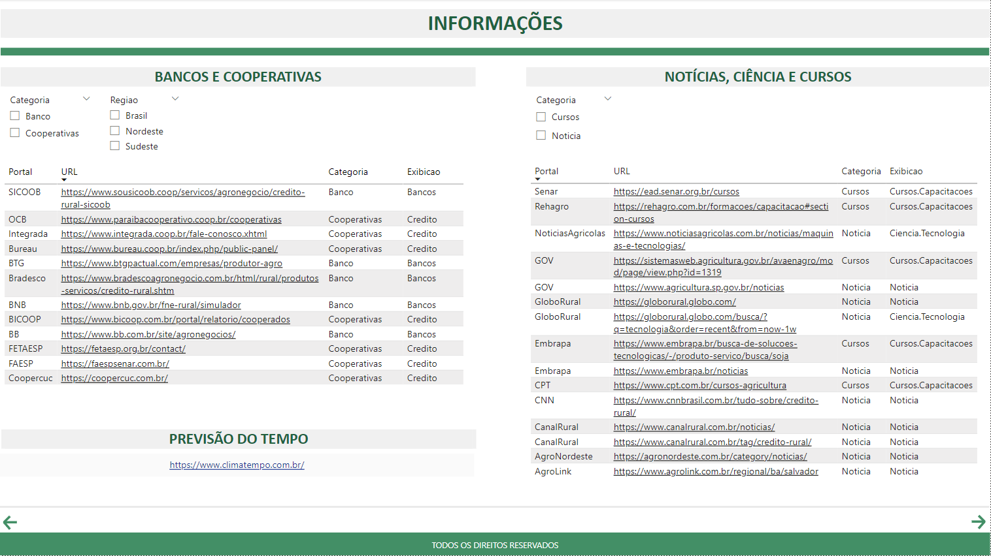

Slide 23
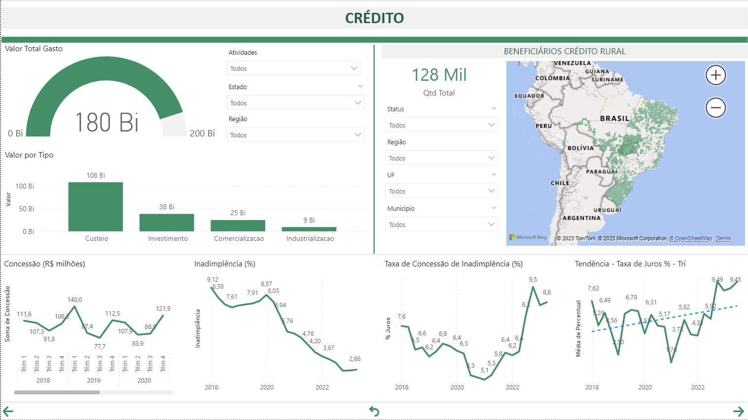

Slide 24
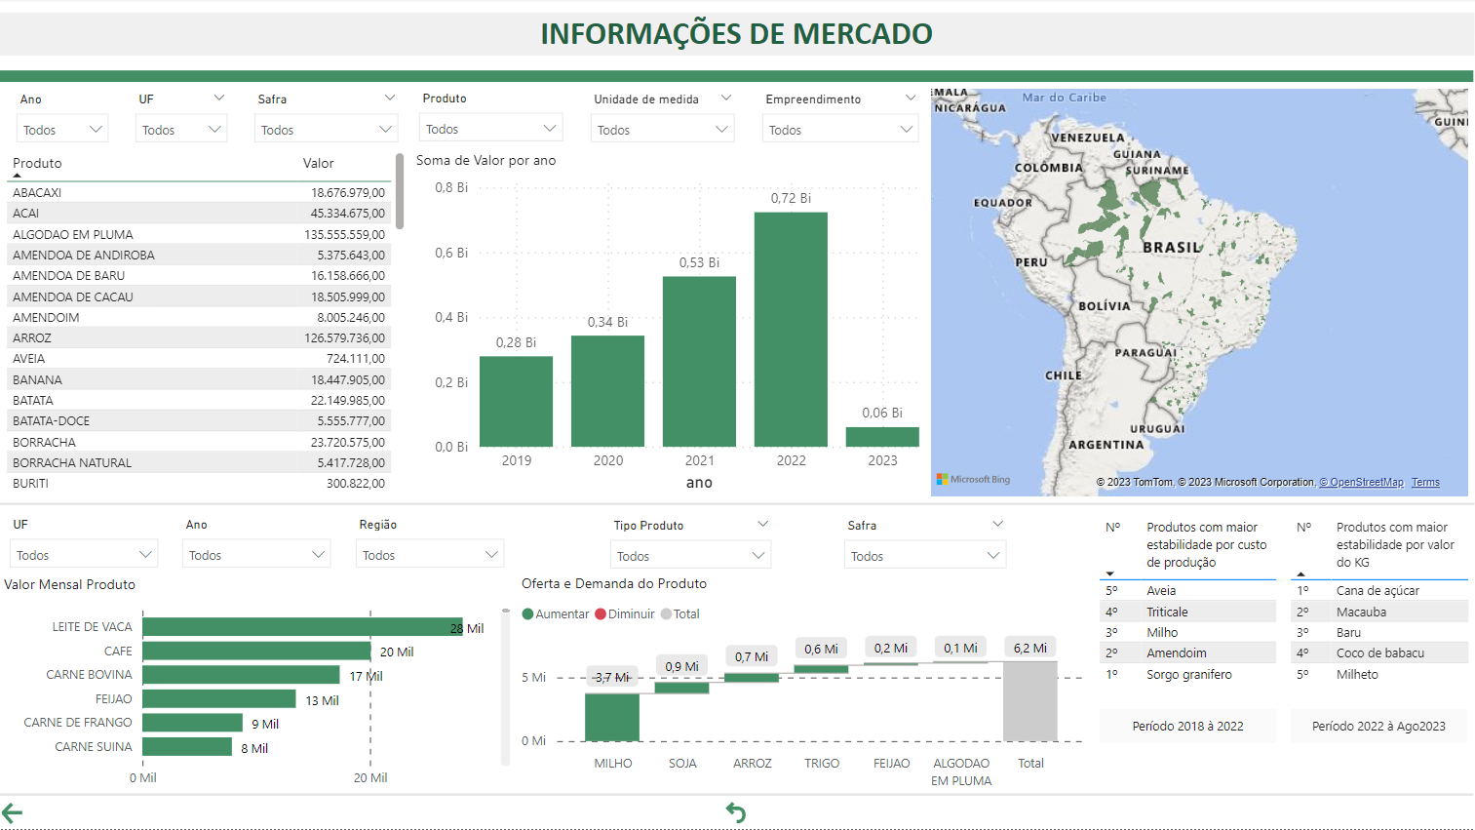

Slide 25
Próximos passos
Desenvolvemos nossa solução objetivando uma arquitetura escalonável e de potencial crescimento sem grandes mudanças no que já foi realizado. Utilizando armazenamento em nuvem e ferramentas que possibilitam a criação de sistemas distribuídos, podemos afirmar que temos uma base flexível e adaptável.
Automatização na ingestão de dados.
Por meio de construção e/ou adoção de uma API, visando manter a dashboard atualizada, criaremos periocidade na coleta de dados das fontes que já estabelecemos. Como exemplo, os dados sobre custos, produção, oferta e demanda são atualizados mensalmente no portal da Conab e, por meio de uma API e scripts contendo schedules jobs, poderemos coletar os dados diretamente da web de forma automática todo mês.
Análises estatísticas.
Com uma progressiva evolução nos conhecimentos teóricos em Python e análise de dados, pretendemos adicionar mais algoritmos que estimem as tendências de dados sobre o mercado agropecuário, assim como realizar previsões mais personalizadas de acordo com a localização, área e plantio dos produtores, de forma personalizada.
Estabelecimento de Fluxos de Dados.
Utilizando as ferramentas de Data Flow e Pipelines do Azure Analytics, permitiremos maior interação do usuário final com a nossa ferramenta, assim possibilitando que este também forneça seus dados e, por exemplo, receber recomendações e/ou análises estatísticas sobre sua propriedade e atividades.

Slide 26
No entanto, ao tentar utilizar a plataforma, nos deparamos com alguns problemas, sendo o mais proeminente a falta de atualização da documentação. Por vezes, não conseguíamos localizar a documentação necessária e, quando a encontrávamos, estava desatualizada. Realizamos diversas tentativas, mas, infelizmente, fomos obrigados a tomar a decisão de recorrer a outras ferramentas.
Portanto, é inegável que a ferramenta possui um potencial significativo. No entanto, é crucial que as documentações sejam atualizadas ou criadas de forma apropriada, permitindo que os usuários as utilizem como fonte de dados e soluções confiáveis. Este passo é fundamental para que pudéssemos efetivamente aproveitar todas as vantagens que a plataforma Minsaint ofereceria em nossas entregas.
Analisando a criação e implementação deste projeto, focado na redução da assimetria de informações na concessão de crédito rural entre pequenos e médios produtores, representa algo significativo no campo da agricultura e no acesso igualitário ao crédito. Ao longo deste processo, várias lições valiosas foram aprendidas.
Em primeiro lugar, a escolha da Microsoft Azure como plataforma tecnológica mostrou-se acertada. A utilização do Azure Cosmos DB para armazenar os dados, com sua capacidade de suportar diversos modelos de dados, ofereceu a flexibilidade necessária para acomodar diferentes tipos de informações relacionadas ao crédito rural. Além disso, o uso do Synapse Analytics permitiu uma análise eficiente dos dados, além de ajudar a armazenar scripts em Python nos notebook's. A decisão de criar dois scripts em Python um para analisar os dados e gerar gráficos sobre a tendência das taxas de juros ao longo dos anos foi uma abordagem prática e eficaz.

Slide 27
Considerações finais
De forma geral, o desafio que nos foi proposto gerou interesse e consequente determinação em nosso grupo. Sermos instigados a propor e desenvolver uma solução para um problema social utilizando a tecnologia e o poder da análise de dados nos proporcionou um ótimo primeiro contato com a prática do curso, visando um produto real e concreto.
A atividade foi um ótimo aprendizado tanto na parte técnica, que nos empurrou a estudar conteúdos além dos vistos em aula e, utilizando a metodologia ágil, nos acostumamos com a organização em forma de sprints.
Ficamos entusiasmados com a perspectiva de utilizar a plataforma Minsaint, devido à sua capacidade de auxiliar na concepção de novos modelos de entrega de negócios e estratégias, acelerando nossa capacidade de resposta às crescentes demandas dos clientes. Além disso, a plataforma oferece uma ampla gama de serviços que englobam soluções de inteligência artificial, blockchain, gestão de documentos, gestão financeira e comercial, serviços de campo, entre outros.
O que foi apresentado sobre a plataforma em relação aos desafios que enfrentamos no âmbito das entregas pareceu ser uma excelente alternativa para aprimorar nossas operações. Grande parte dos dados e das soluções necessárias está disponível na plataforma.

Slide 28
A criação da dashboard no Power BI para visualizar e comunicar os insights obtidos foi uma estratégia inteligente. Isso permitiu que os pequenos e médios produtores tivessem acesso fácil a informações de mercado, notícias, ciências, tecnologia e informações sobre o crédito, promovendo maior transparência e igualdade de oportunidades.
O aprendizado obtido neste projeto é que a tecnologia pode desempenhar um papel fundamental ao fornecer informações acessíveis e relevantes aos agricultores familiares, estamos fortalecendo a base da agricultura e contribuindo para a segurança alimentar e o crescimento econômico de comunidades rurais.
A ferramenta demonstra como a tecnologia e a análise de dados podem ser aliadas poderosas na promoção da igualdade de oportunidades no setor agrícola. O acesso a informações precisas e relevantes é fundamental para capacitar pequenos e médios produtores a prosperar, e esta ferramenta é um passo importante nessa direção.
Comparando as realizações em cada sprint, podemos perceber o quão importante foi a utilização desta metodologia, visto que, por sermos todos iniciantes na área, tivemos de alterar a nossa proposta e abordagem algumas vezes durante o desenvolvimento e mesmo assim conseguimos aproveitar todas as evoluções realizadas ao longo das fases.
Abaixo compartilhamos nossa organização em todo o processo. Utilizamos a ferramenta Miro para centralizar todas as entregas esperadas, ideias e definições.
https://miro.com/app/board/uXjVMOIzisY=/?share_link_id=867059302265

Slide 29
ANEXOS

Slide 30
Acessos
Pitch no YouTube
https://www.youtube.com/watch?v=JE2fcL9ABdM
DashBoard Agro Credit Connect
https://app.powerbi.com/view?r=eyJrIjoiM2Y1YzMxMzQtNjU0ZC00ODRmLWE0NDgtMGI5OGJhYTFkNjFhIiwidCI6IjExZGJiZmUyLTg5YjgtNDU0OS1iZTEwLWNlYzM2NGU1OTU1MSIsImMiOjR9
Metadados
https://1drv.ms/x/s!AoZ-6_5SXxJBhdgxqC6HF_XJD15cmg?e=06HQBR
Notebook Análises Produção
https://colab.research.google.com/drive/1QjUzuGEmL18Sy6Pn4b8Y1Uh3M9Hxqf4F?usp=sharing
Visualização em PDF:
https://1drv.ms/b/s!AoZ-6_5SXxJBheE8vNf03vCo-I2PRw?e=jPkhBK
Notebook Análises de tendência de Juros
https://colab.research.google.com/drive/1uNOrFov_gtlbCh9sDxOOgPc8xXoLVCJK?usp=sharing#scrollTo=-1d_QHlkJi-Y
Visualização em PDF:
https://1drv.ms/b/s!AoZ-6_5SXxJBheFBzLZWiHcWbrpCIg?e=Kg1hs0

Slide 31
Referências Bibliográficas
Microsoft Learn
https://learn.microsoft.com/pt-br/azure/?product=popular
G1 Globo
https://g1.globo.com/sp/bauru-marilia/especial-publicitario/jacto-agricola/noticia/2019/05/27/pesquisa-aponta-os-principais-desafios-enfrentados-pelo-produtor-rural-no-brasil.ghtml
Portal Agriconline
https://agriconline.com.br/portal/artigos/estrutura-do-credito-rural/
Climate Policy Initiative
https://www.climatepolicyinitiative.org/wp-content/uploads/2020/12/REL-Politica-de-Credito-Rural-no-Brasil.pdf
By Learn
https://dojo.bylearn.com.br/python/por-que-usar-o-jupyter-notebook/#Vantagens_de_usar_o_Jupyter_Notebook
Moki
https://www.site.moki.com.br/post/dashboard-o-que-e

